Slide 1



Краевое государственное бюджетное профессиональное образовательное учреждение
«Вяземский лесхоз-техникум им. Н.В. Усенко»
Конкурс: «Организация учебного занятия: мои приемы и методы»
Номинация: Рефлексия учебной деятельности
РЕФЛЕКСИЯ: ОСОЗНАННОЕ ПОНИМАНИЕ ПРОЙДЕННОГО УРОКА
Кирсанова
Елена Петровна,
преподаватель математики и физики

Slide 2

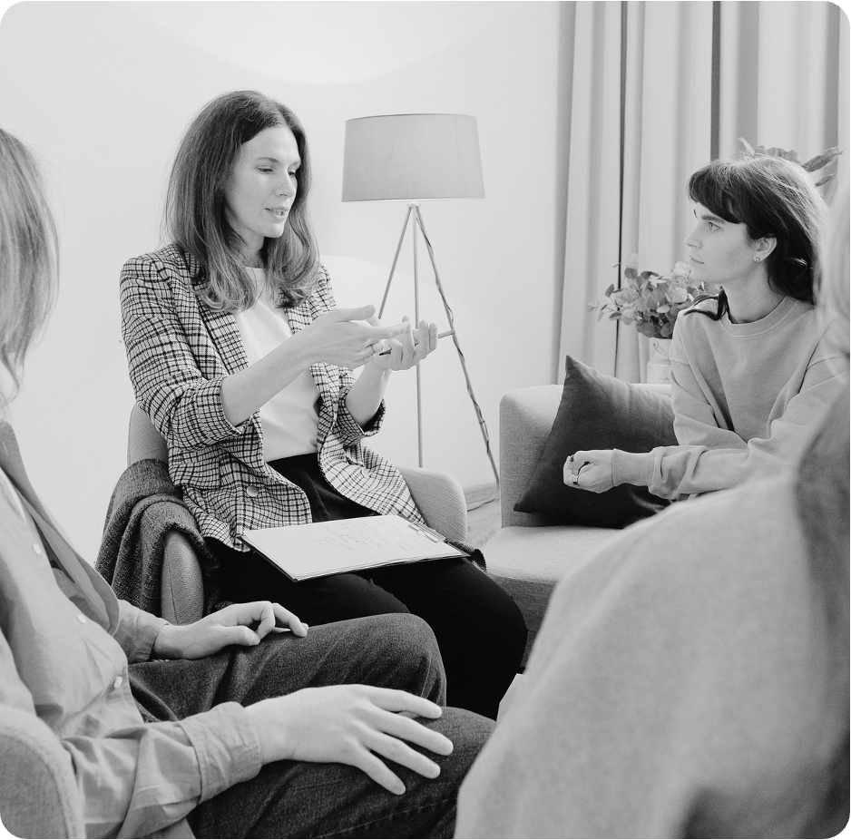
ЧТО ТАКОЕ РЕФЛЕКСИЯ??
Рефлексия – этап урока, на котором студенты самостоятельно анализируют свою работу, эмоциональное состояние и то, насколько хорошо они усвоили материал.

Slide 3

ЗАЧЕМ НУЖНА РЕФЛЕКСИЯ?
СТУДЕНТАМ
ПРЕПОДАВАТЕЛЯМ
осознать свои сильные и слабые стороны
получить обратную связь, увидеть уровень понимания темы

Slide 4

КАКИЕ ПРИЕМЫ ИСПОЛЬЗУЮ:
1 НЕЗАКОНЧЕННЫЕ ПРЕДЛОЖЕНИЯ
2 «ЗНАЮ – НАДО ПОВТОРИТЬ – ТРУДНОСТИ»
Я знаю это
Мне надо повторить материал
Испытываю трудности
Я понял, что…
Я похвалил бы себя за…
Меня удивило…

Slide 5
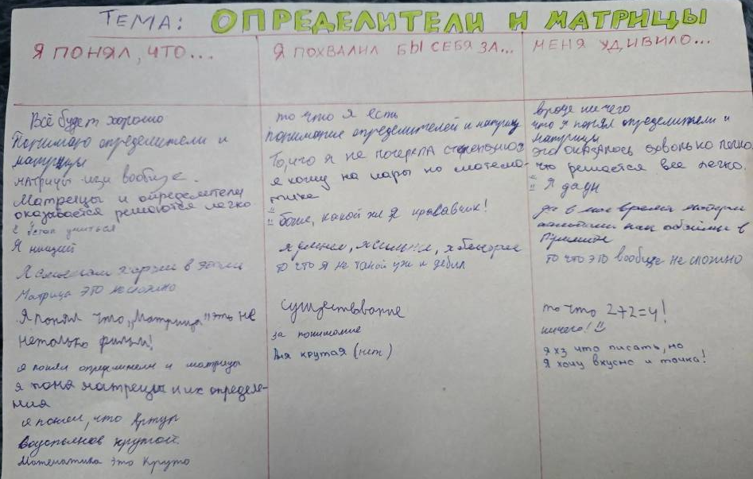

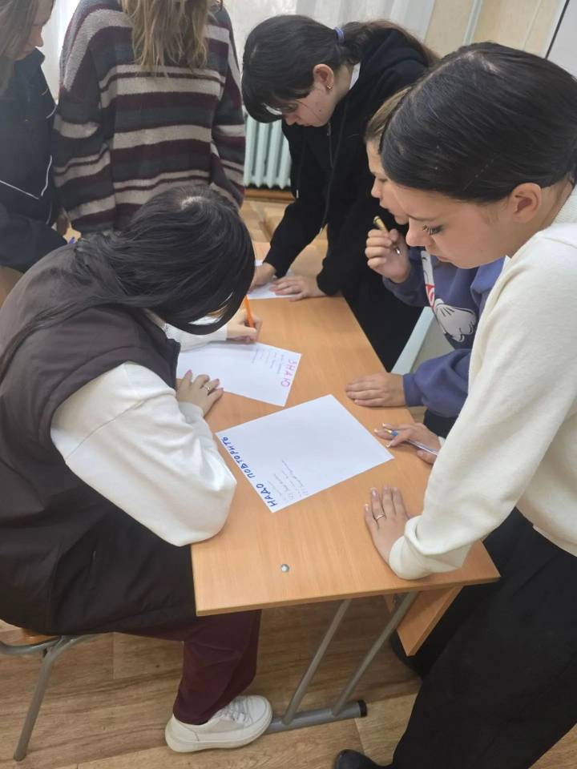
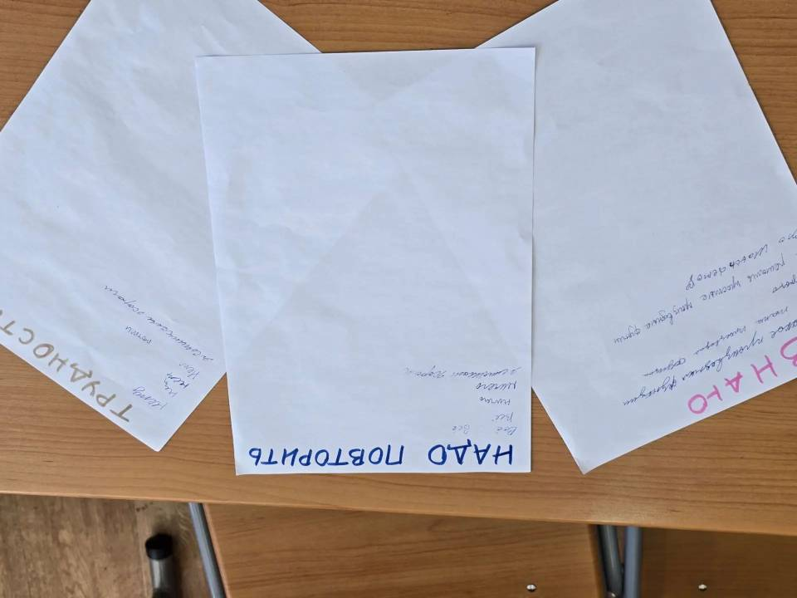

Slide 6
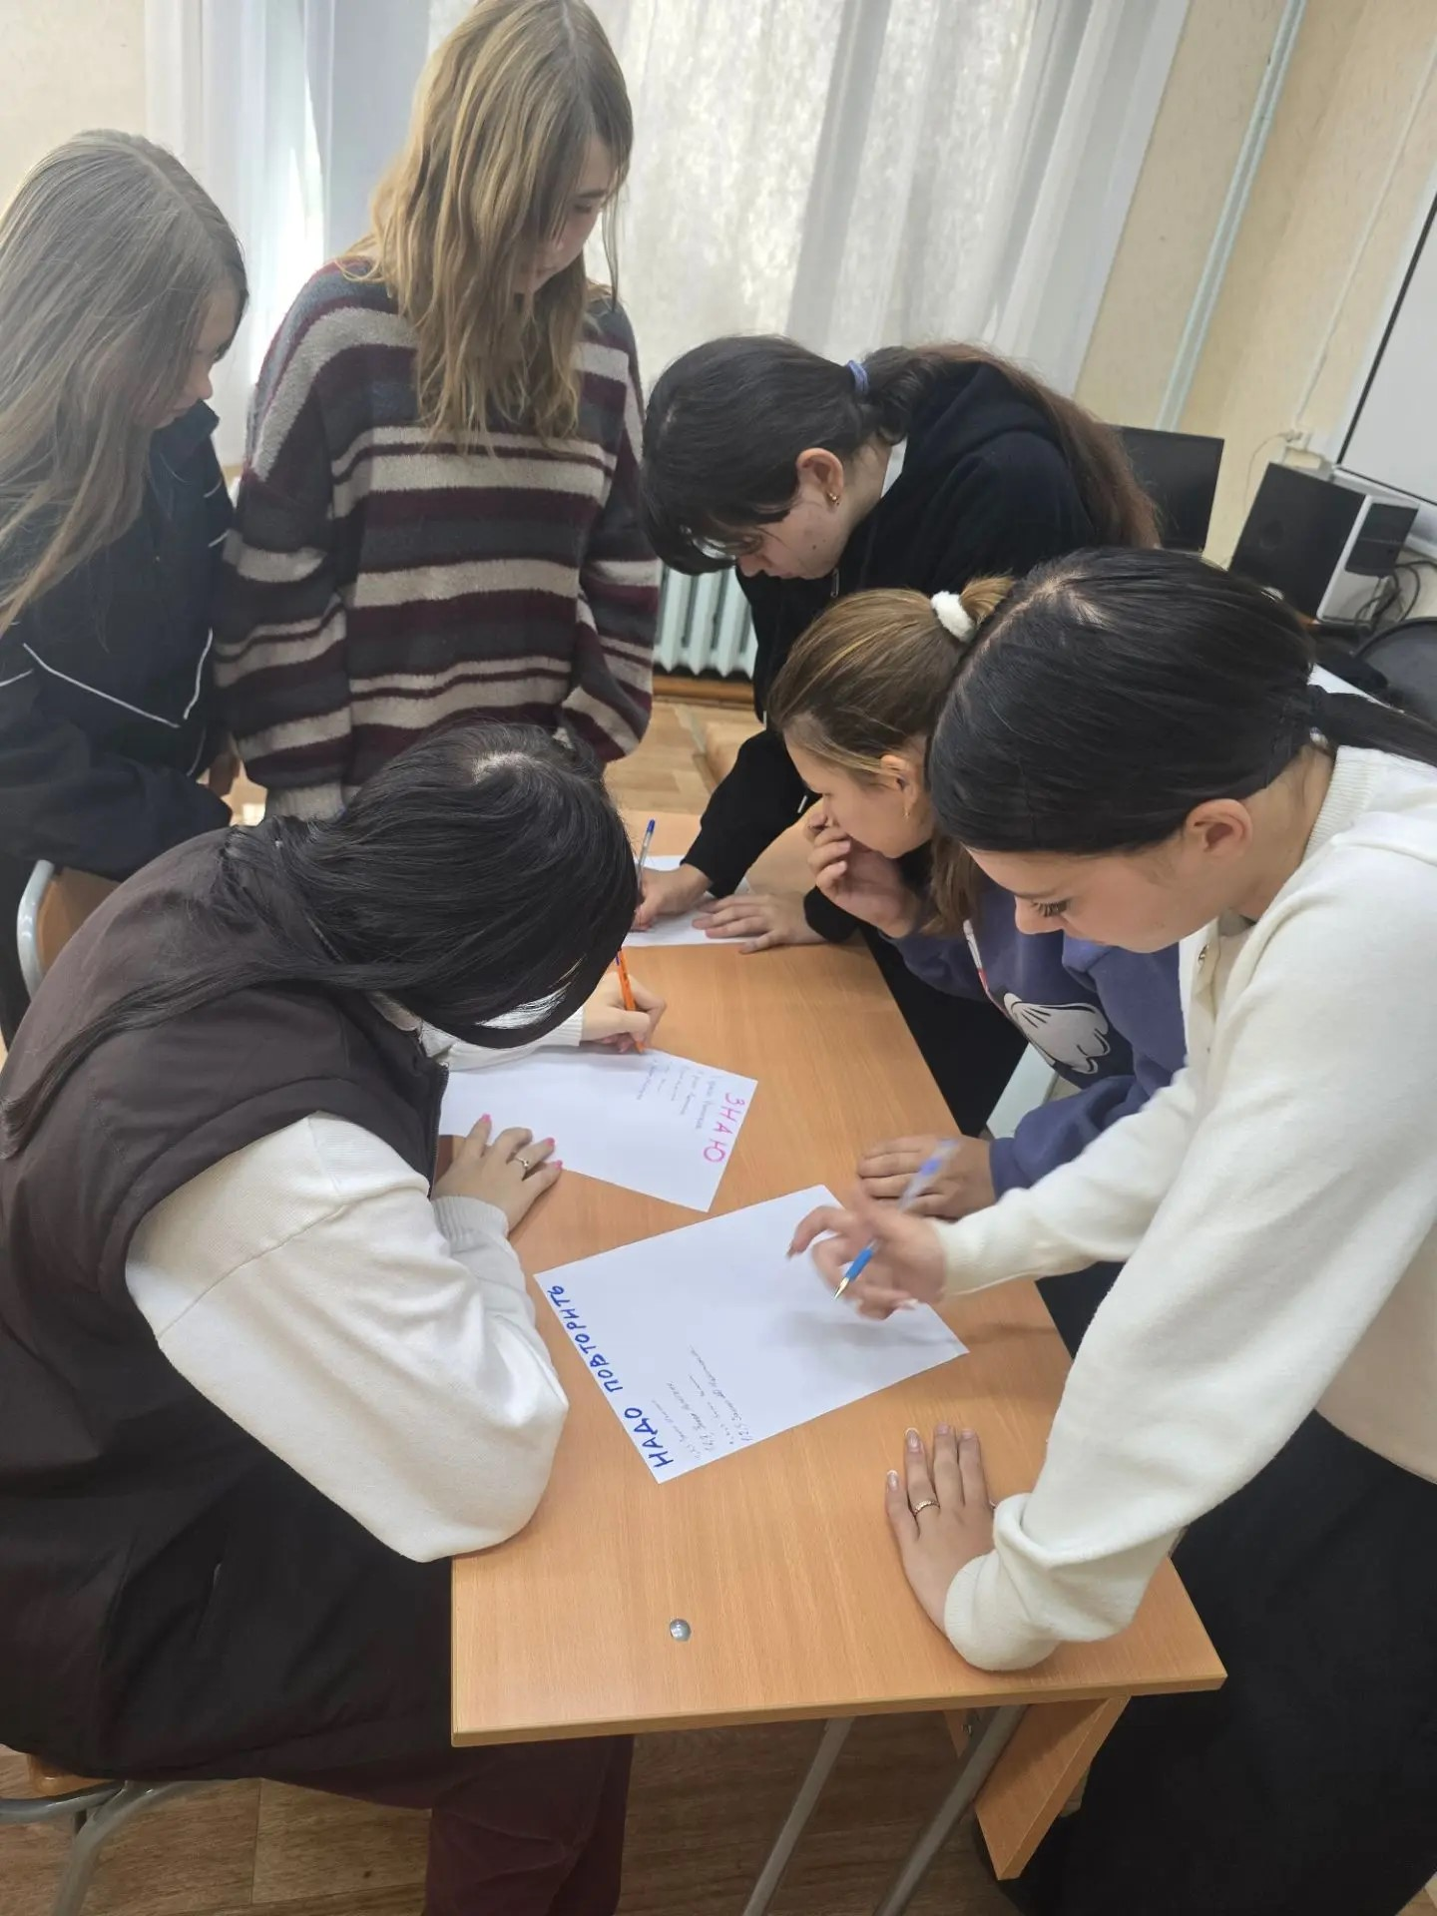
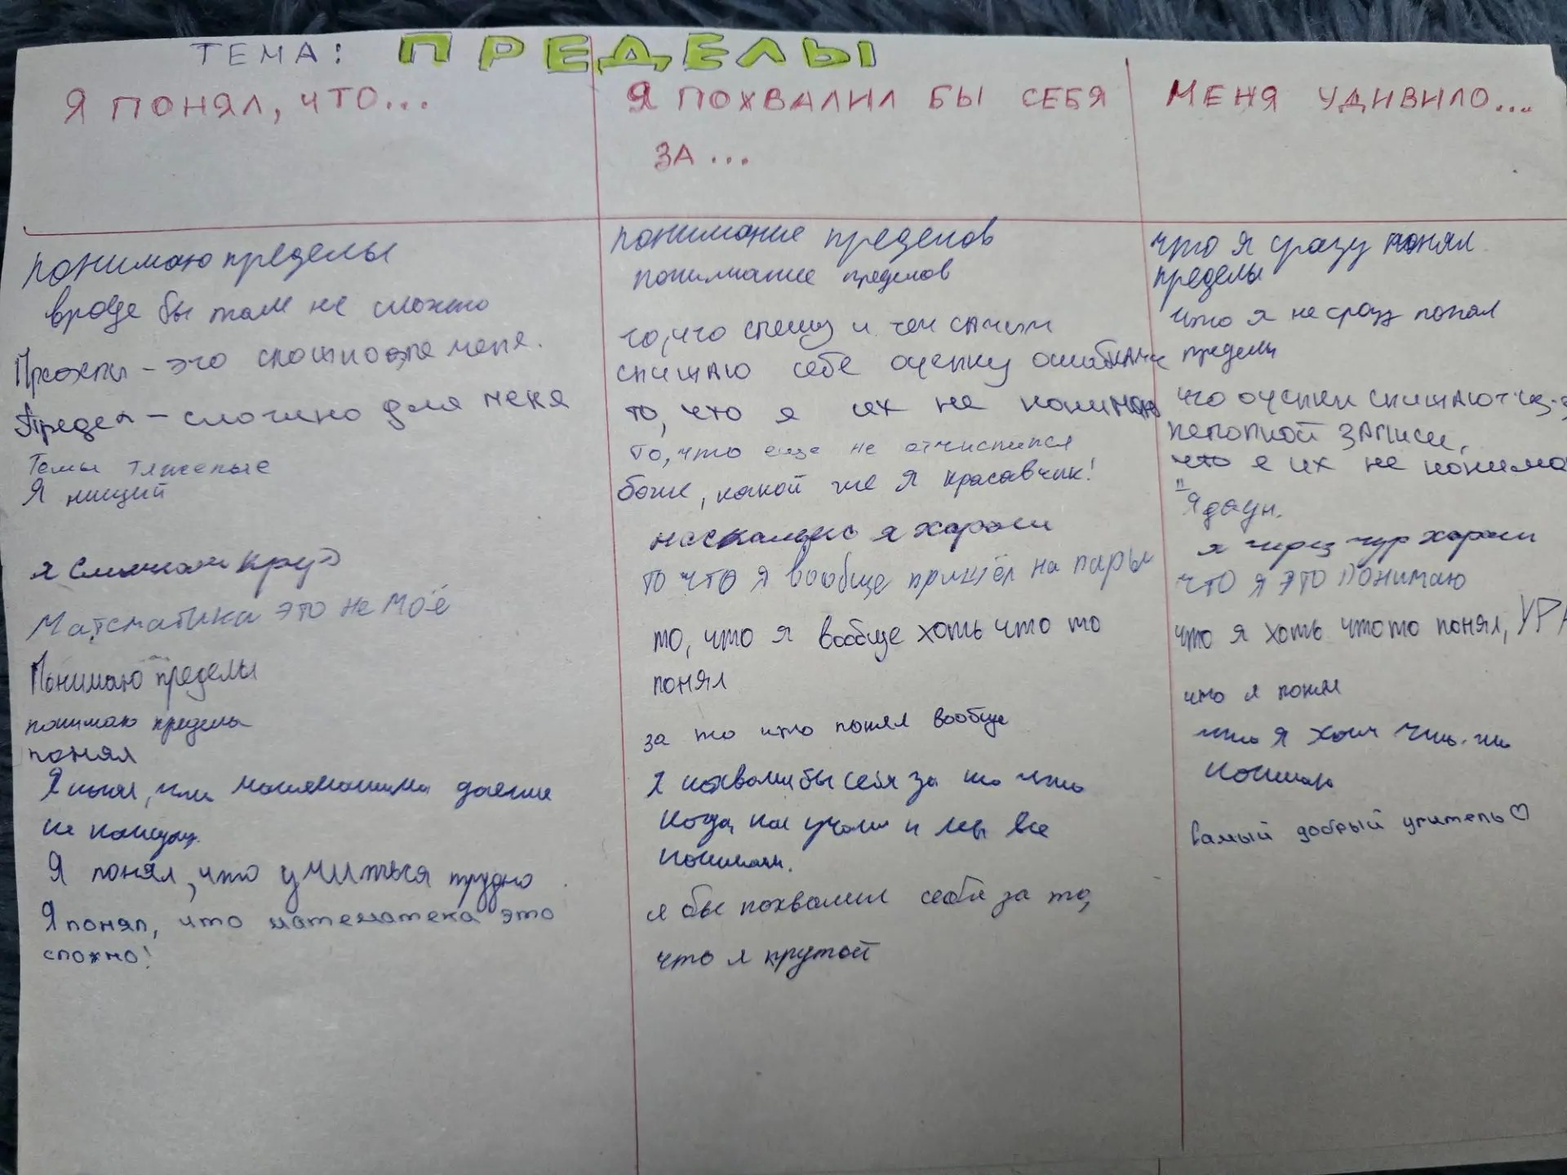

Slide 7

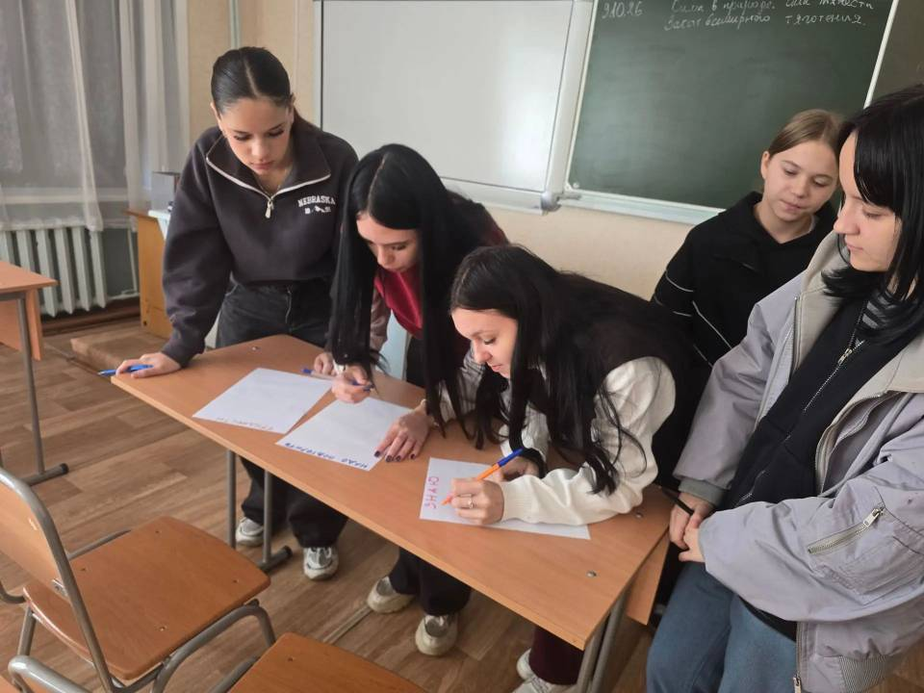
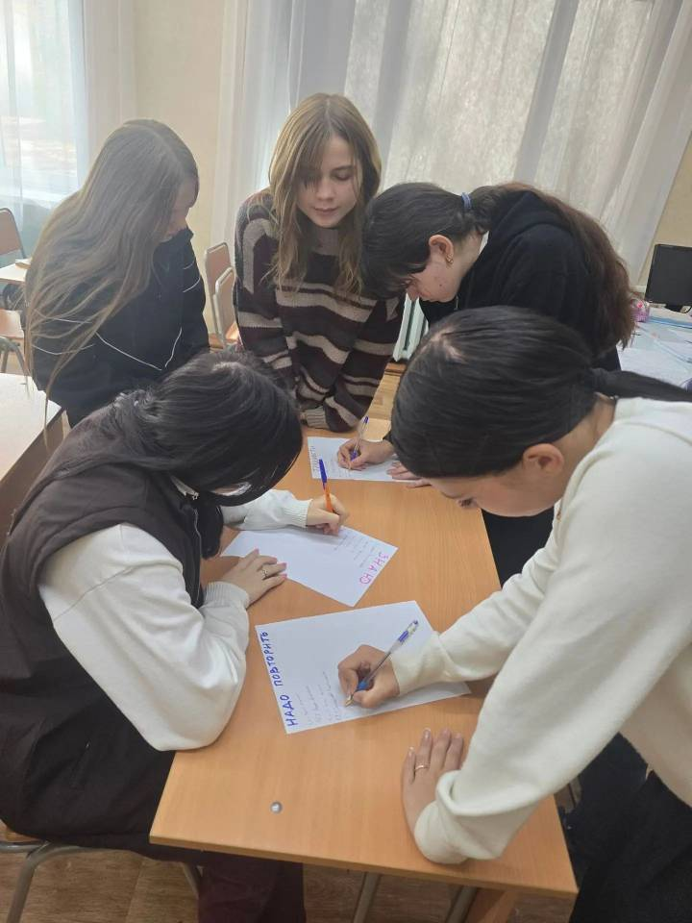
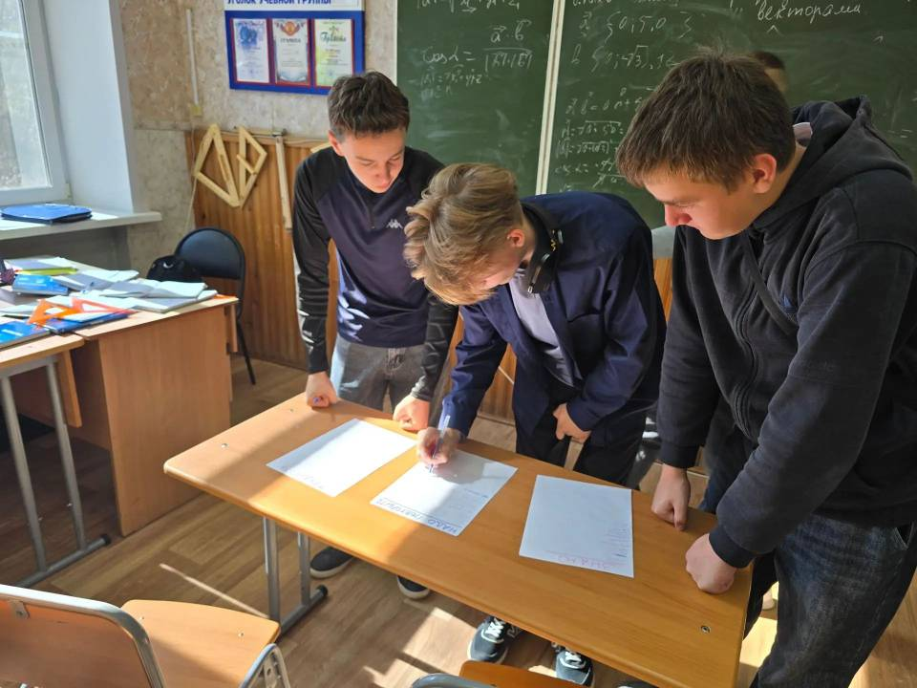
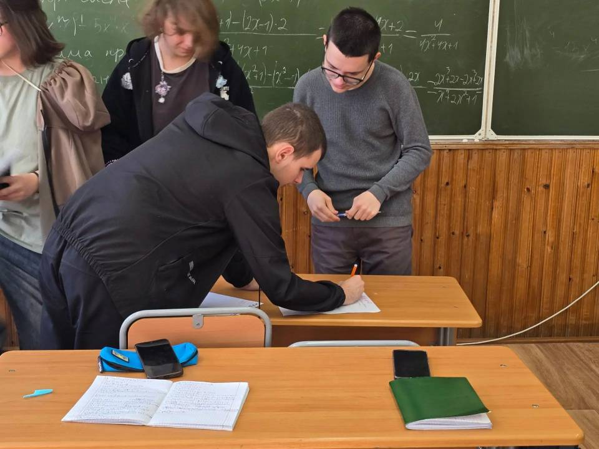
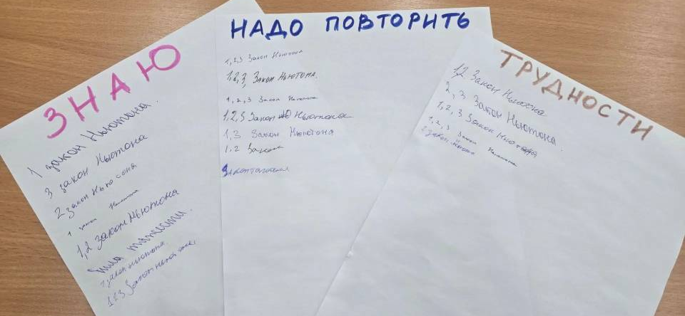

Slide 8
ИСТОЧНИКИ
Шаблон презентации: Slidesacademy - https://slidesacademy.com
Рефлексия как этап урока: виды, приемы, примеры // Образовательный сайт «Pedsovet.su». URL: pedsovet.su (дата обращения: 24.10.2026)
Фотографии – личный архив.

